Slide 1
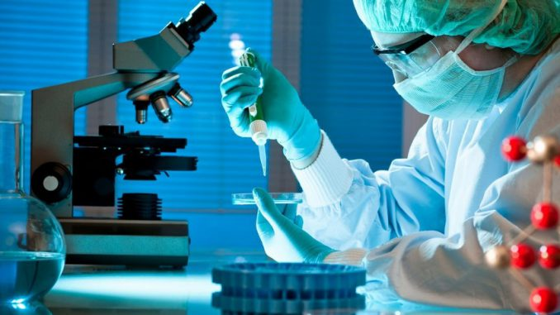
BİYOTEKNOLOJİ

Slide 2
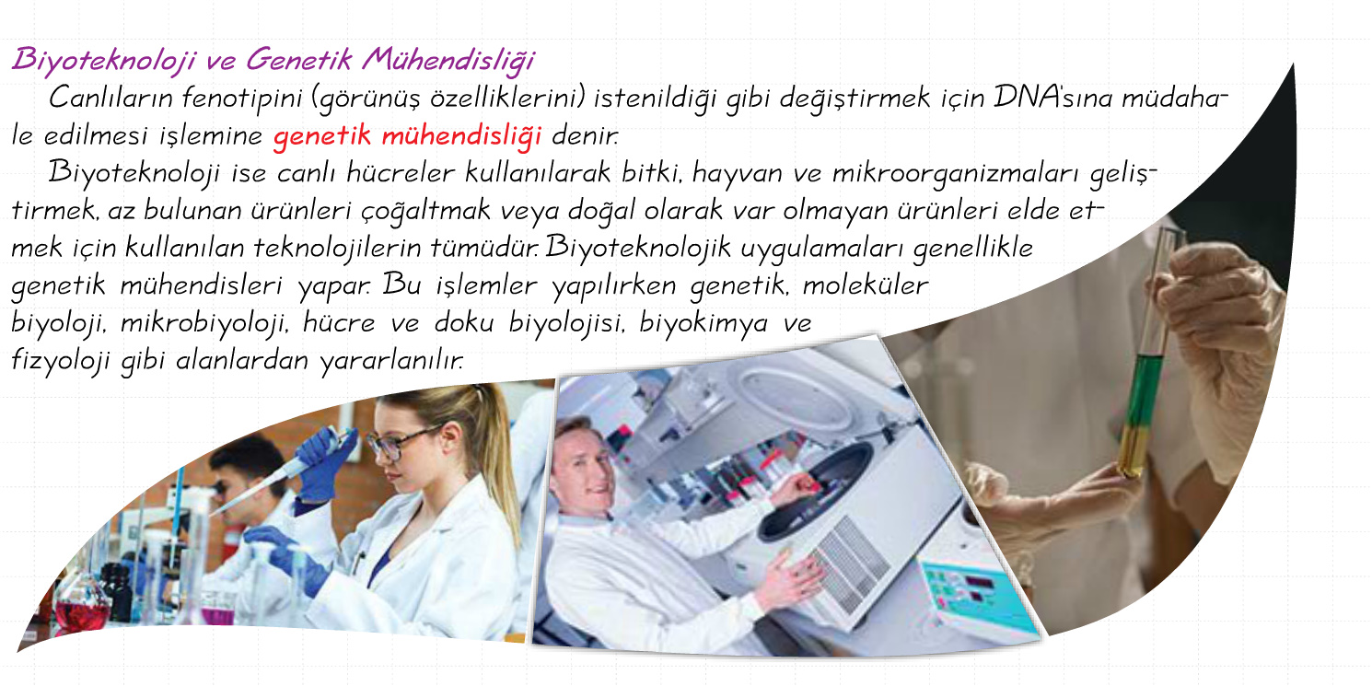

Slide 3
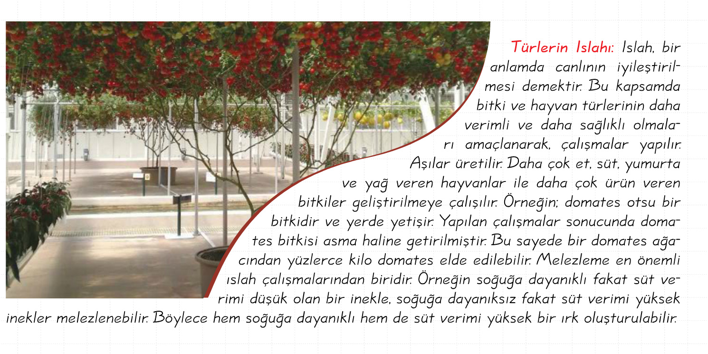
Türlerin Islahı; üretimde kullanılması gereken ürünleri sağlayan bitki ya da hayvanların daha verimli hale getirilmesi için türlerin DNA'sıyla oynanması ve bunların üretimdeki verimlerinin artırılması olayıdır.

Slide 4
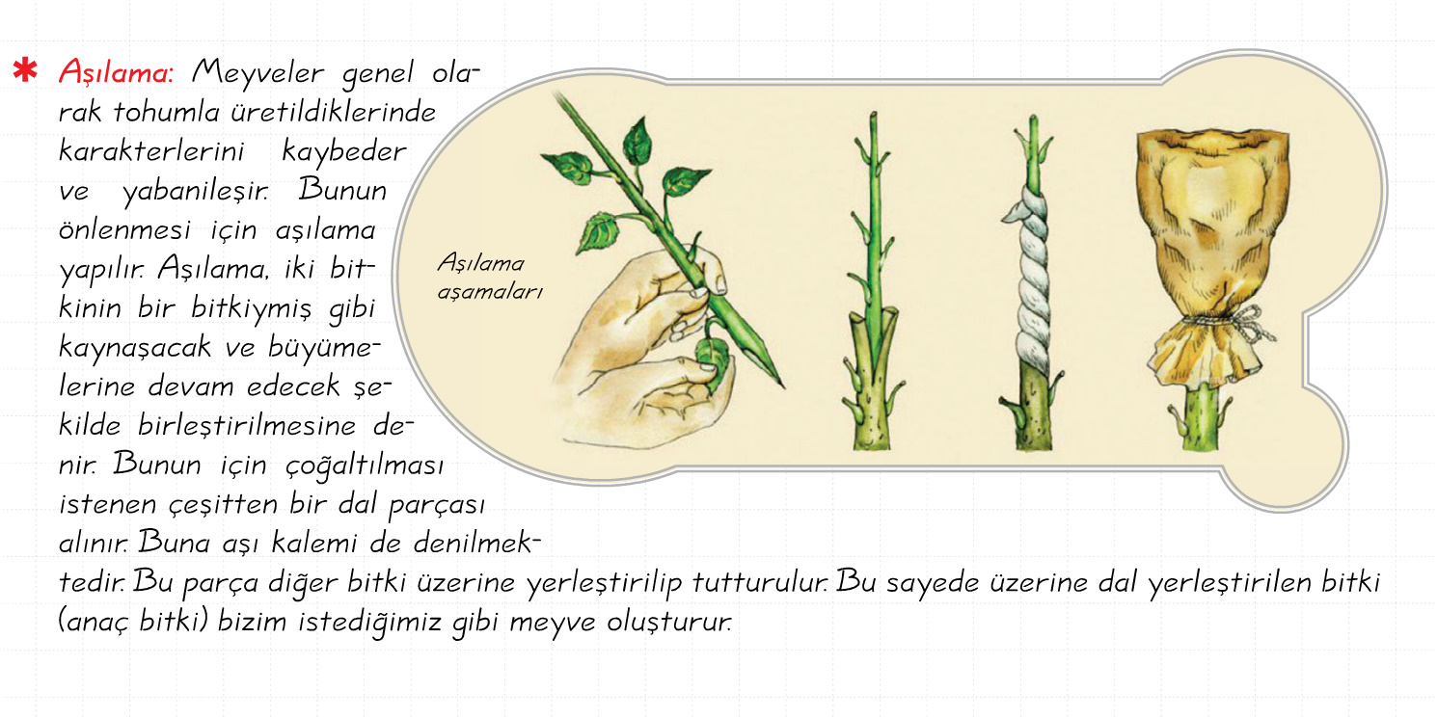

Slide 5
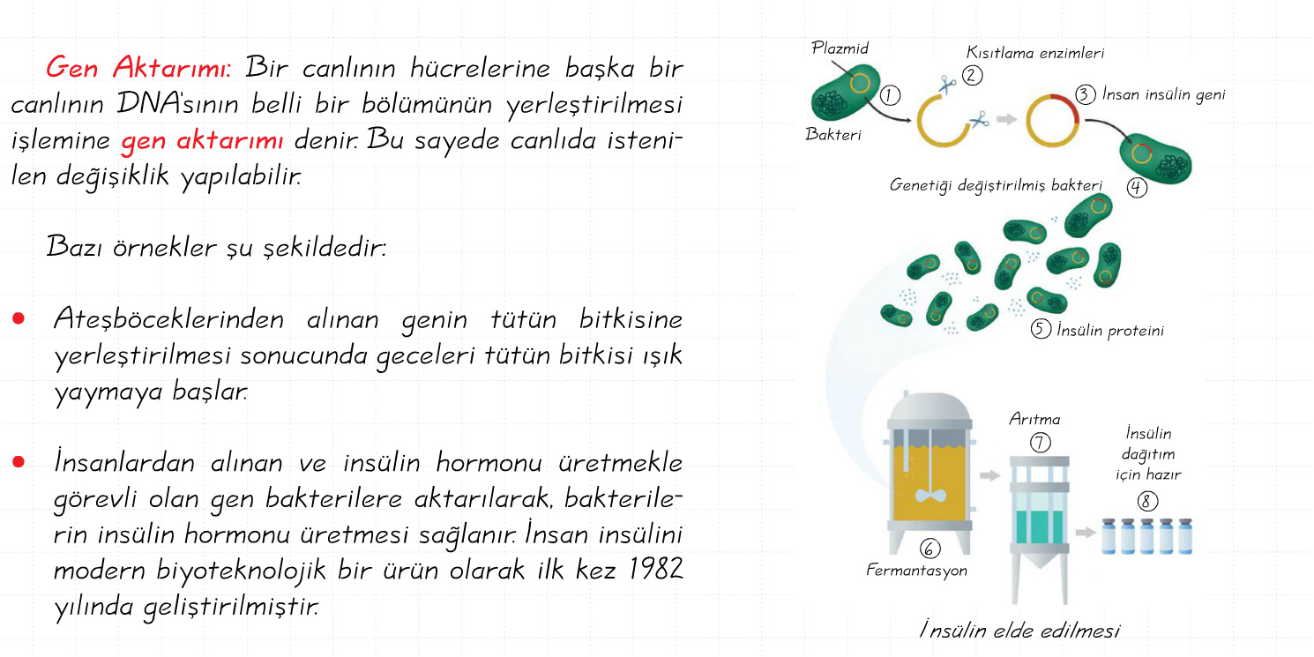


Slide 6
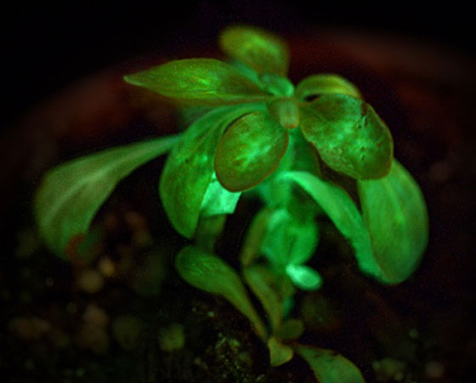
IŞIK SAÇAN TÜTÜN BİTKİSİ

Slide 7
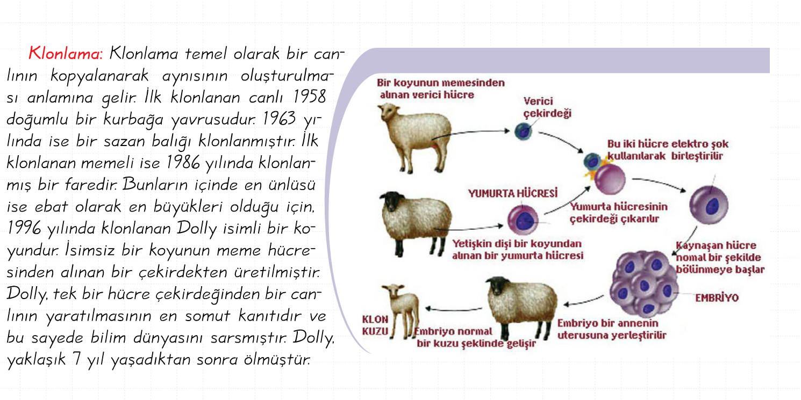
Oluşan klon kuzu başlangıçtaki canlıyla aynı kalıtsal yapıdadır.

Slide 8
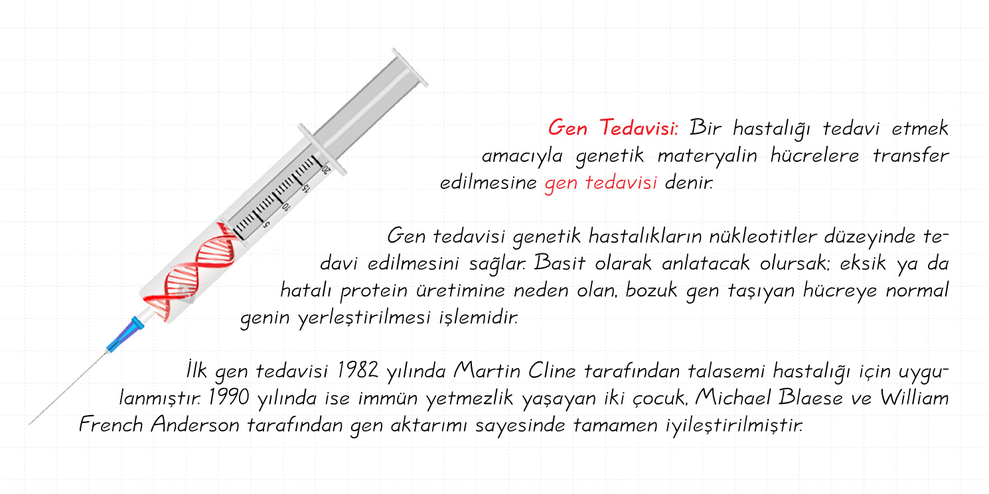

Slide 9
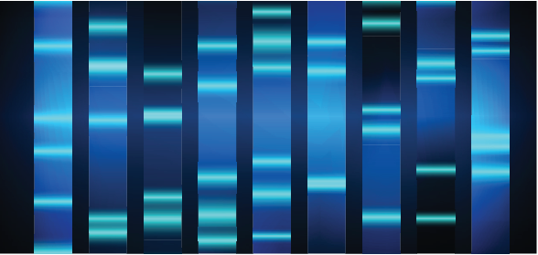
DNA'larımızda yer alan bazların dizilimi hepimizde farklılık gösterir. Belirli tekniklerle bu dizlimin, tıpkı mürekkebe bastırılmış parmak izi gibi bir izinin çıkarılması işlemine DNA parmak izi adı verilir.

Slide 10
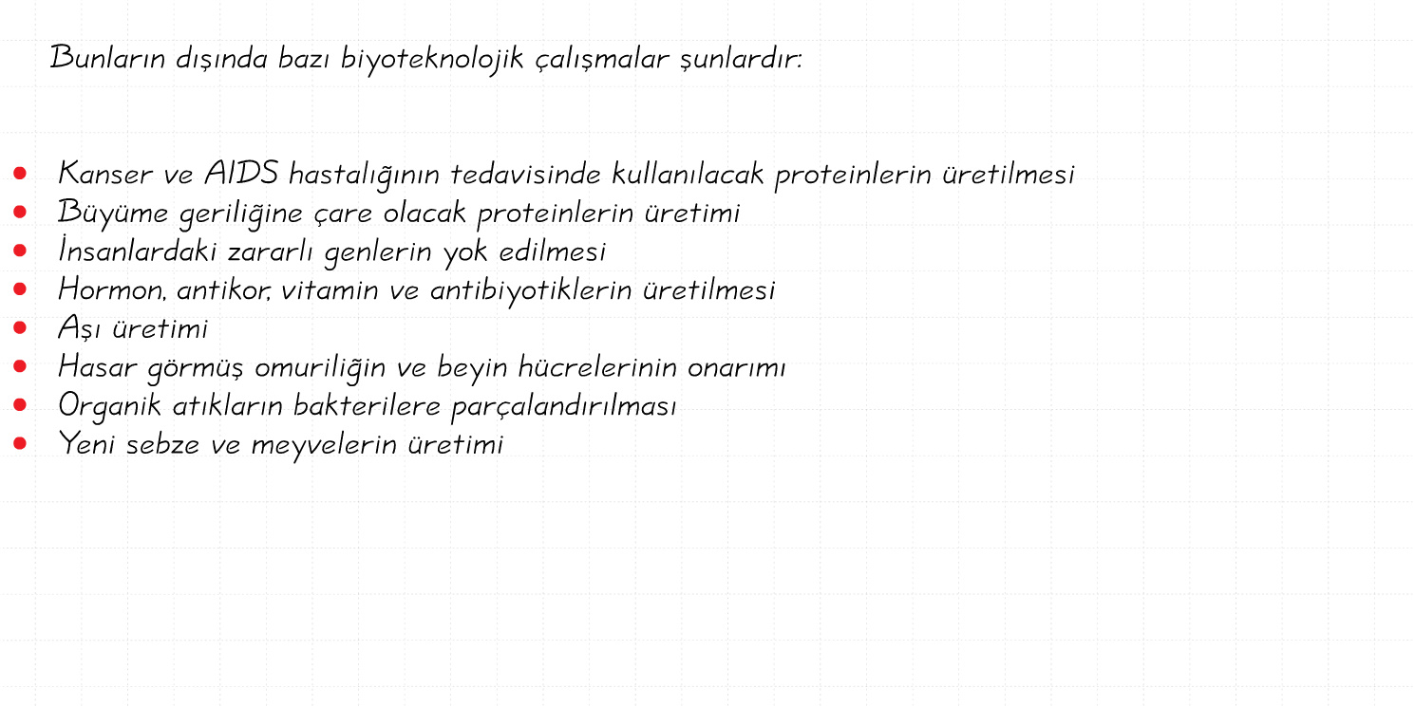
Akdeniz anemisi hastalığının tedavisinde
Meyveli yoğurt üretiminde,
Vitamin tabletleri üretiminde
Çekirdeksiz karpuz üretiminde,
Daha büyük meyvelerin üretiminde,
Daha uzun raf ömrü olan gıdaların geliştirilmesinde
GDO(Genetiği değiştirilmiş organizma) üretiminde

Slide 11
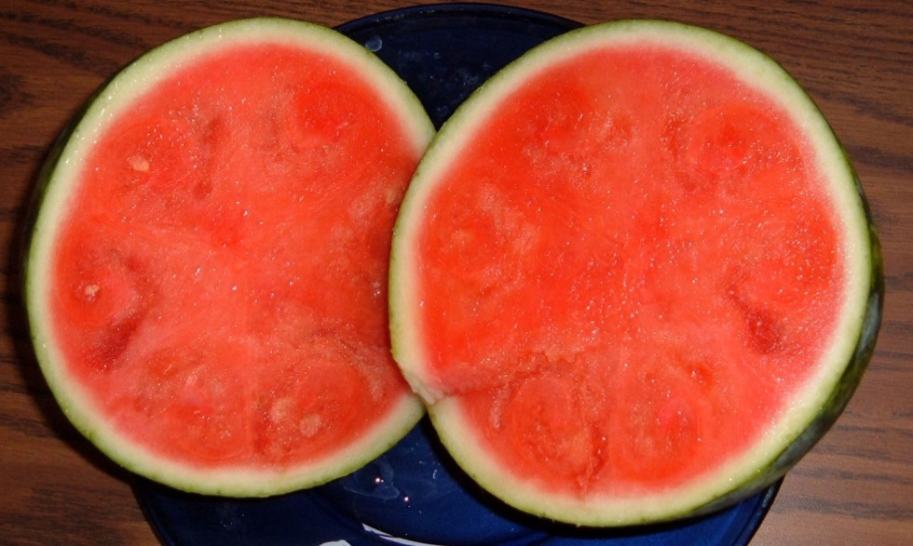

Slide 12
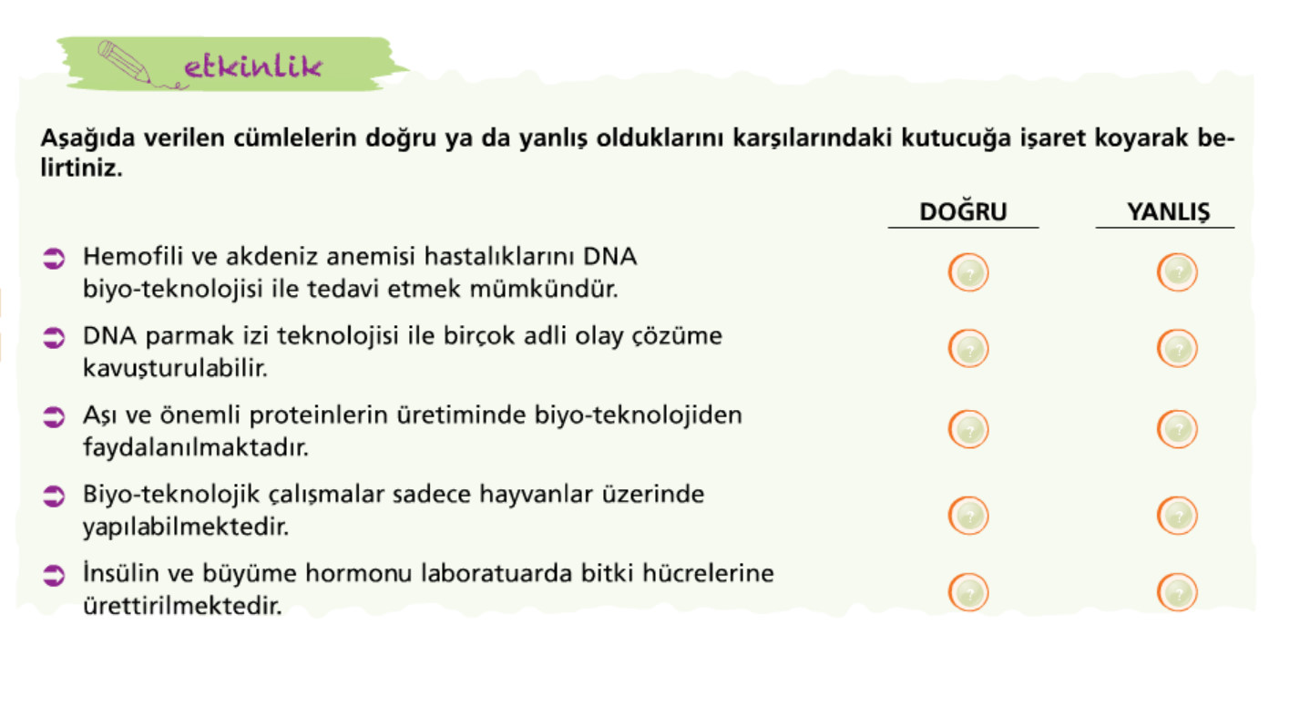

Slide 13


Slide 14
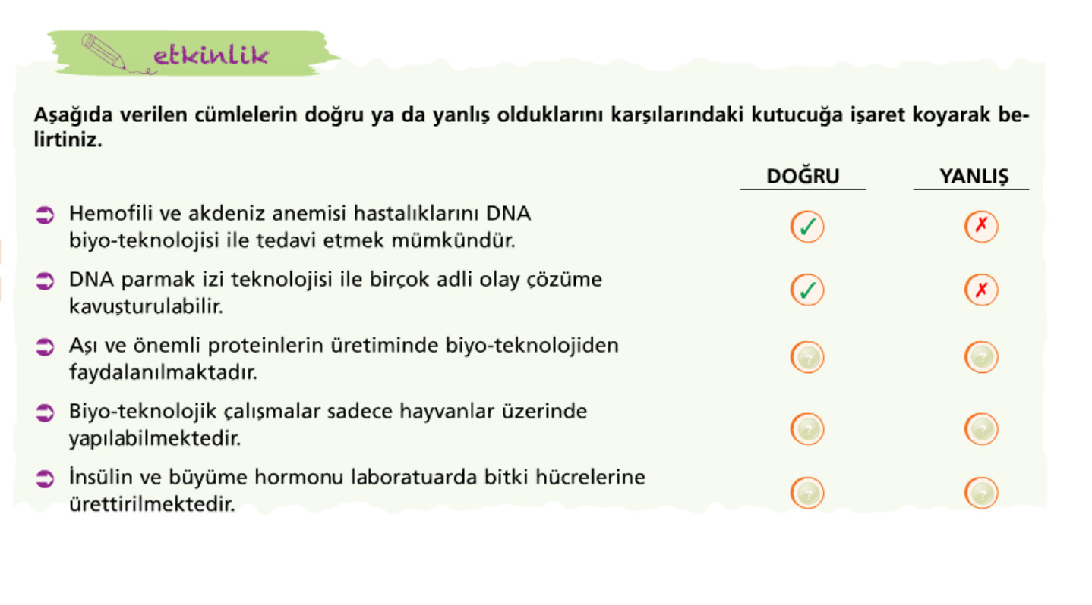

Slide 15


Slide 16
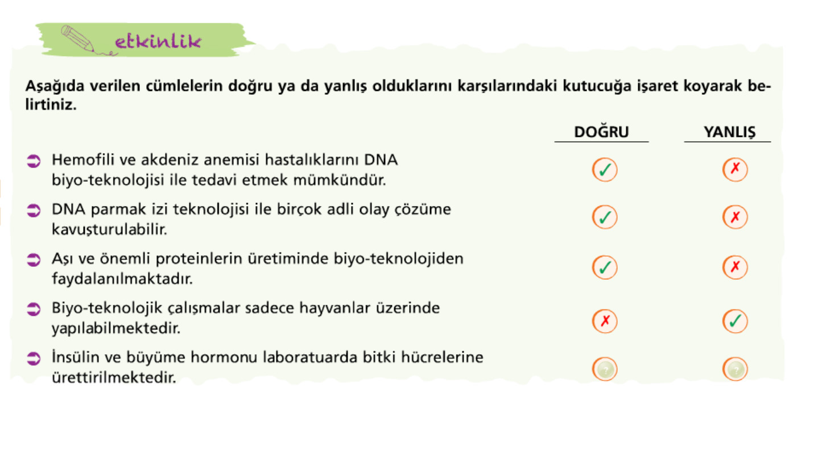

Slide 17
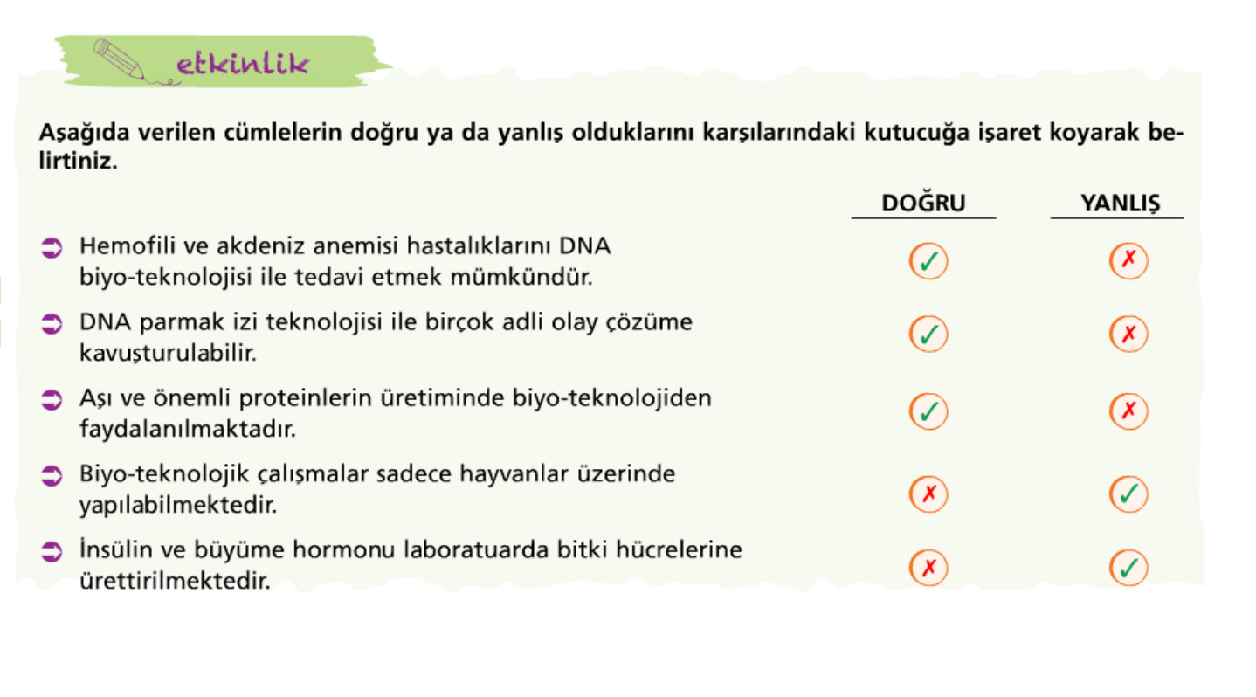

Slide 18
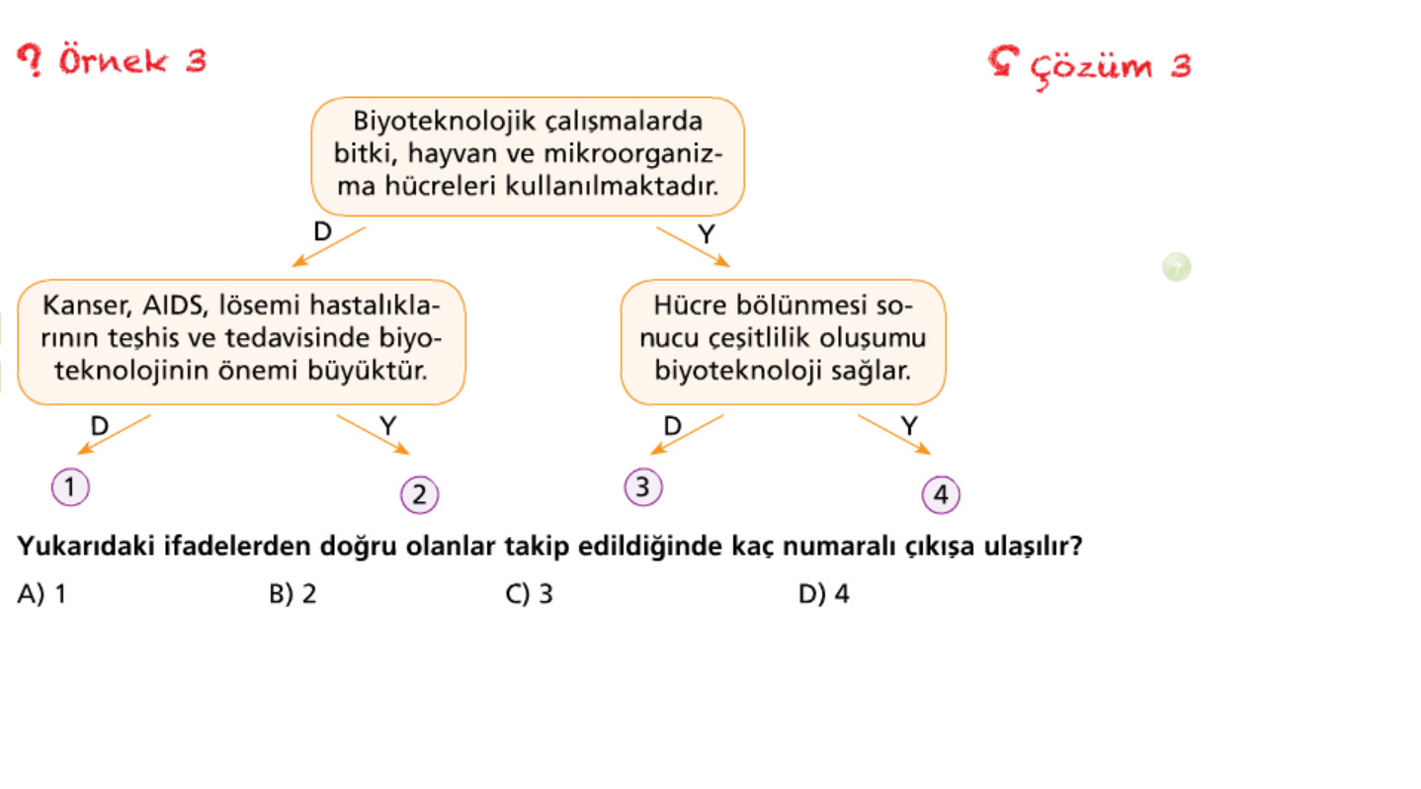

Slide 19
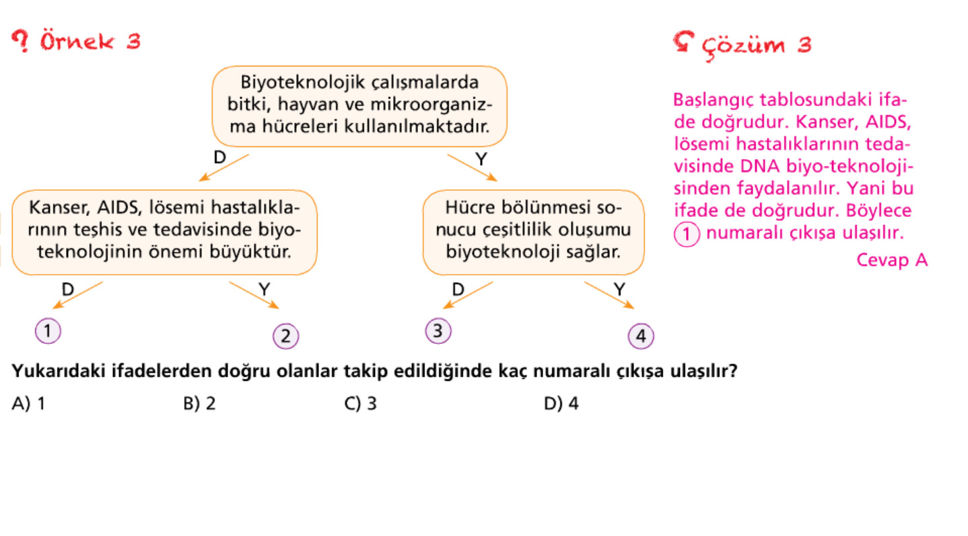

Slide 20
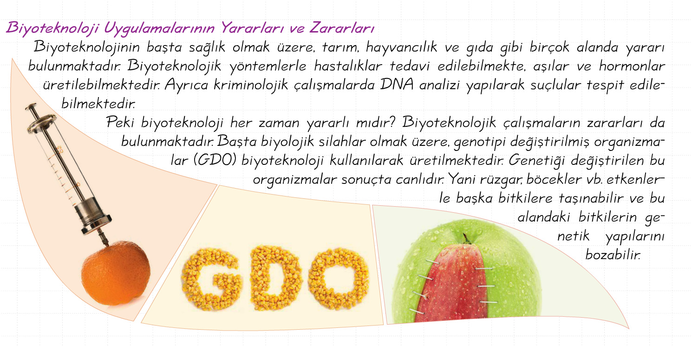
(Transgenik Organizma)

Slide 21
Biyo-teknolojinin diğer olumsuz yönleri :
Ekolojik (doğal) dengeyi bozabilir.
Alerjik hastalıkların yaygınlaşmasına sebep olabilir.
Biyo-teknolojinin hızla gelişmesi dünyanın sosyal ve ekonomik yapısını olumsuz etkileyebilir.

Slide 22
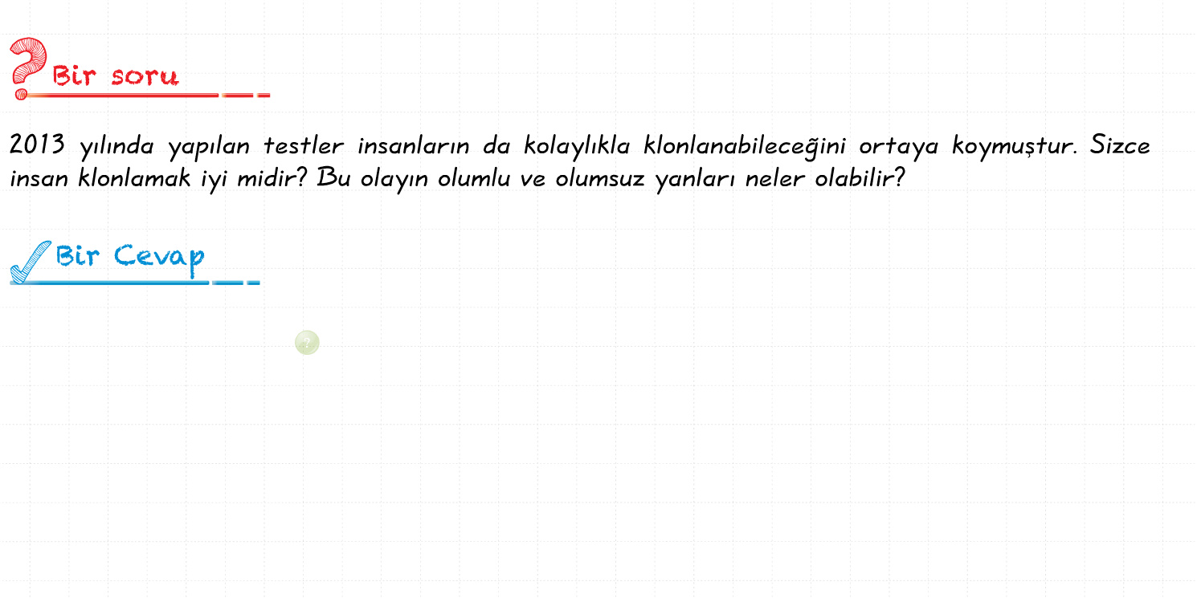

Slide 23
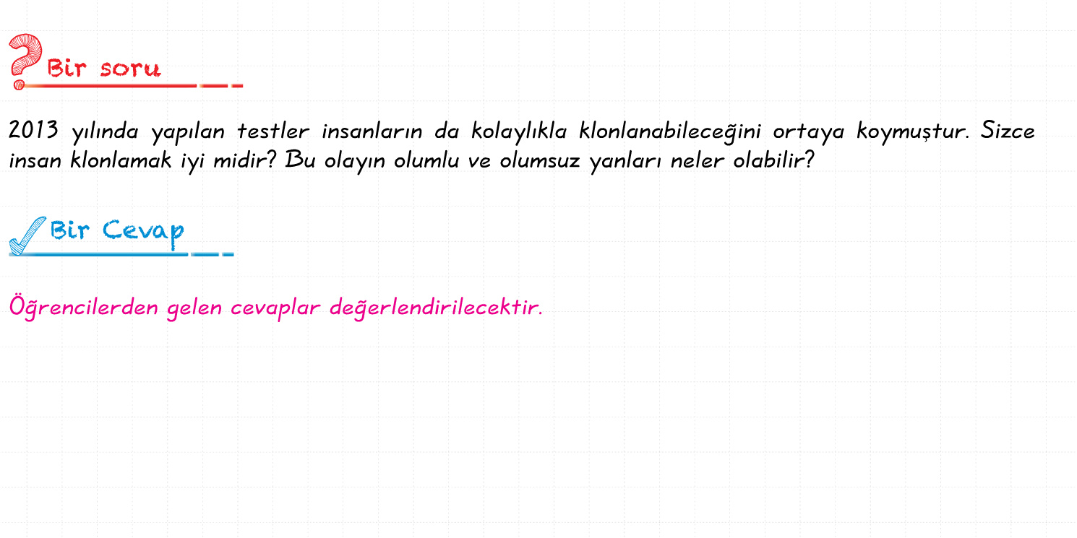

Slide 24
DEĞERLENDİRME SORULARI

Slide 25

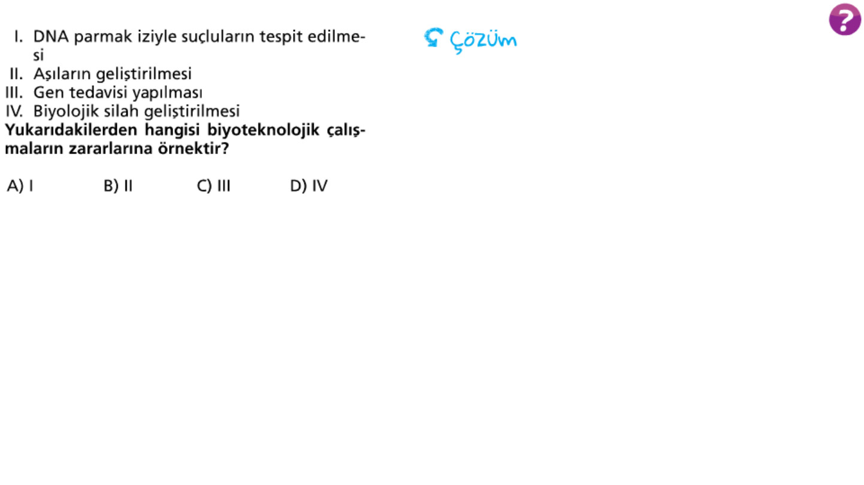

Slide 26
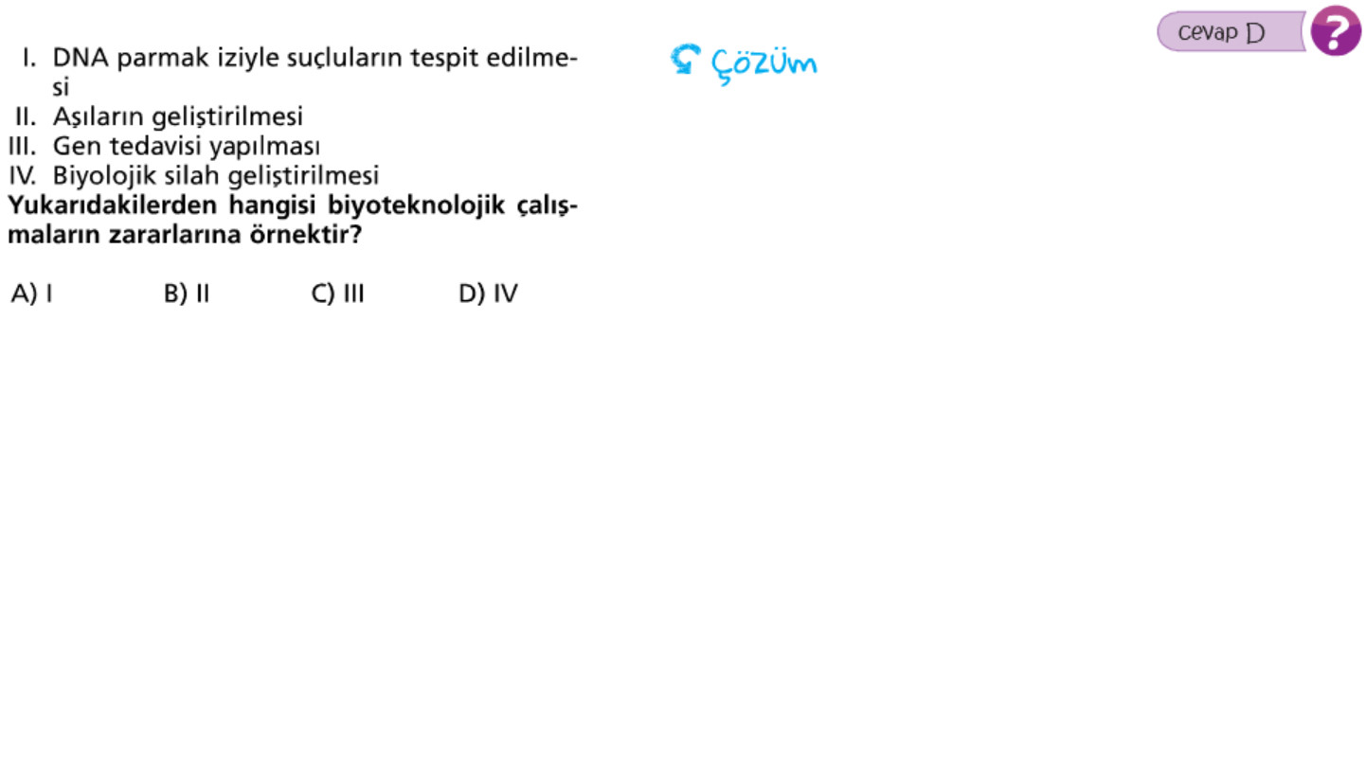

Slide 27
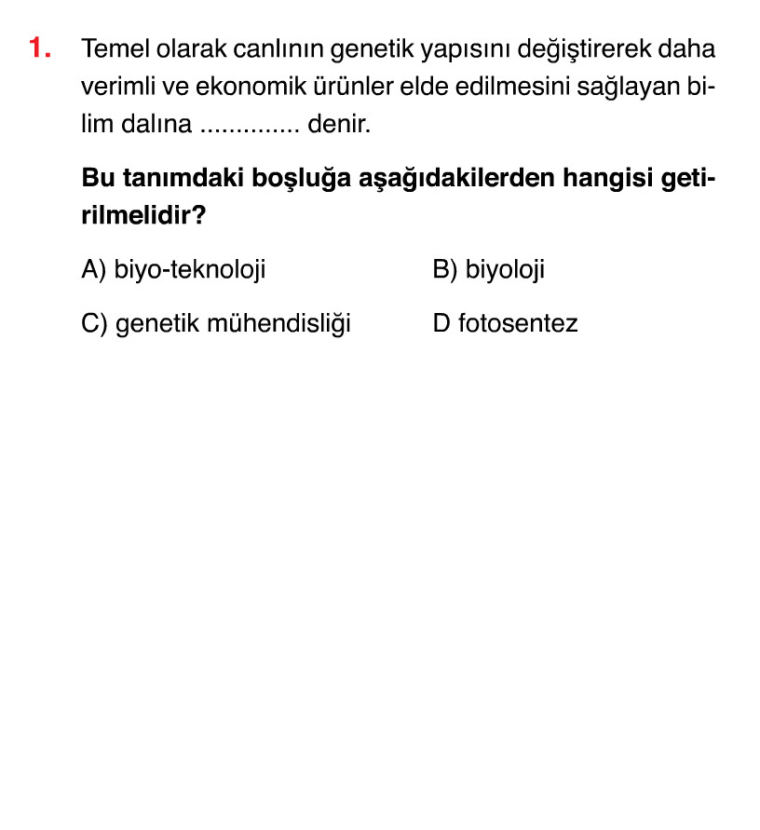

Slide 28
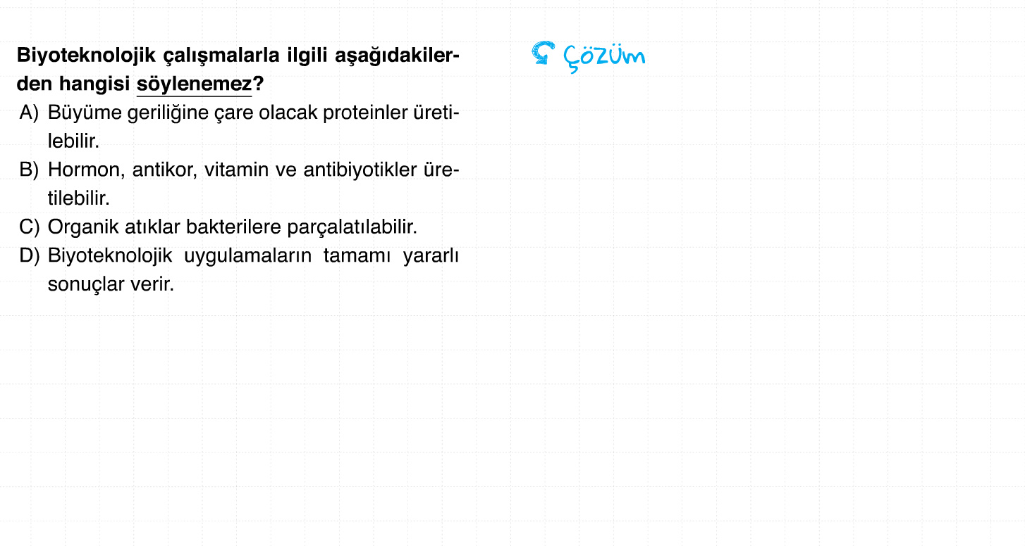

Slide 29
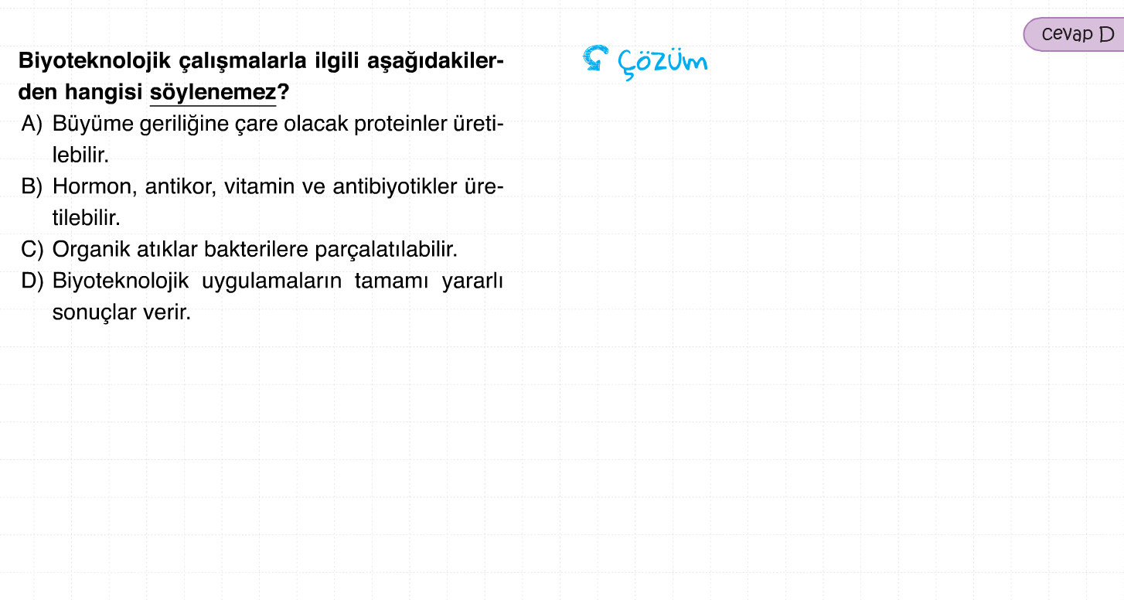

Slide 30
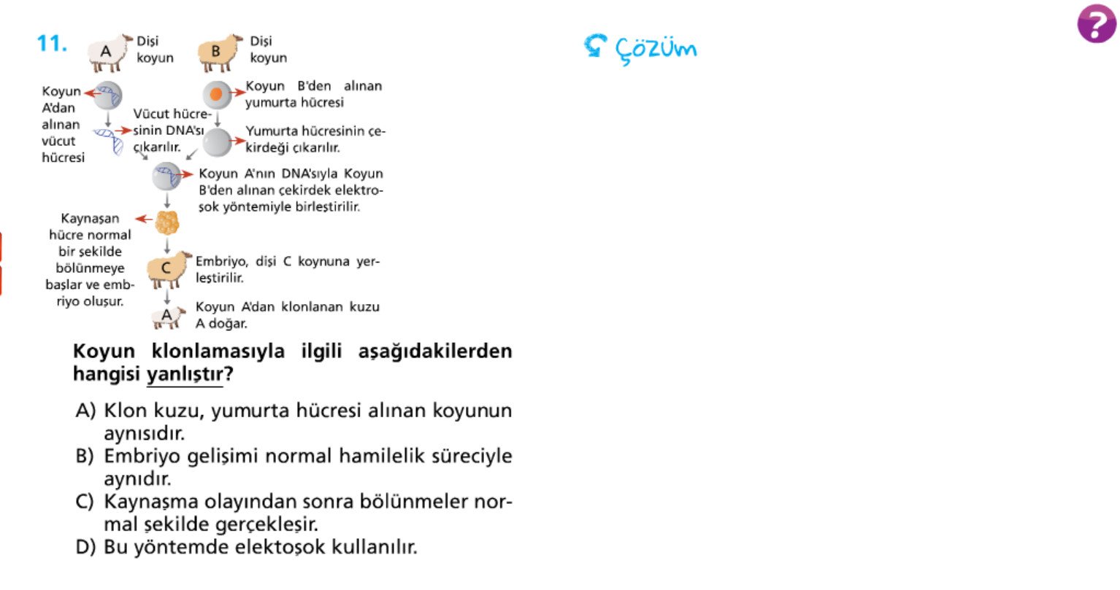

Slide 31
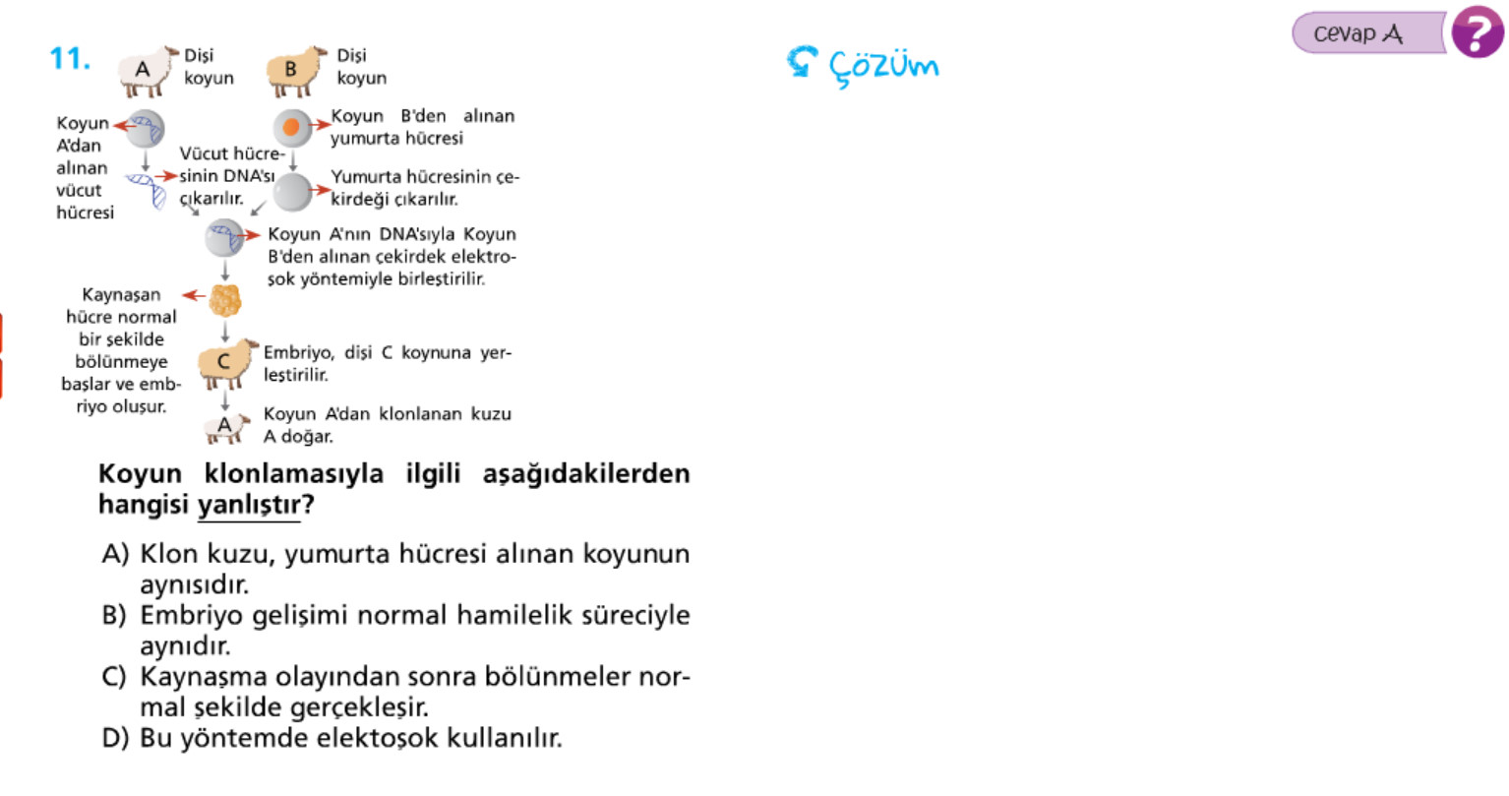

Slide 32
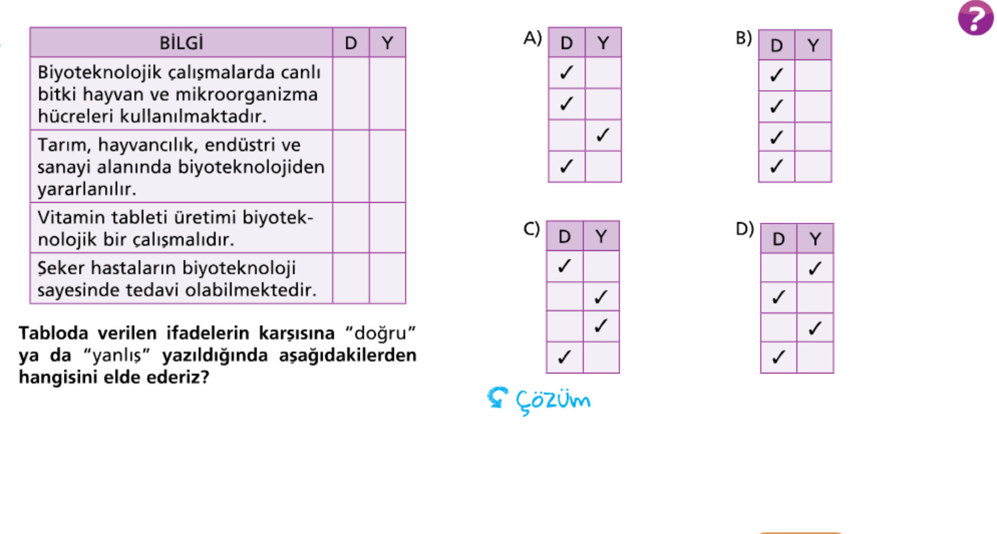

Slide 33
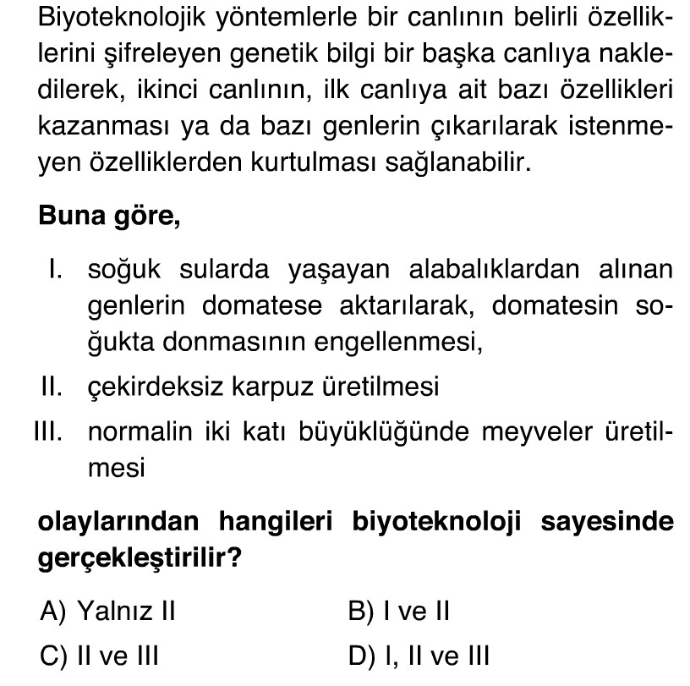

Slide 34
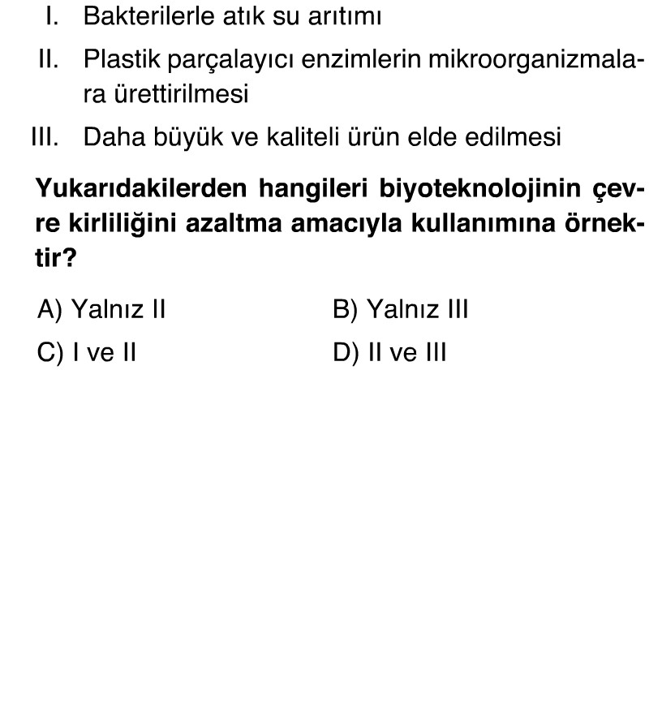

Slide 35
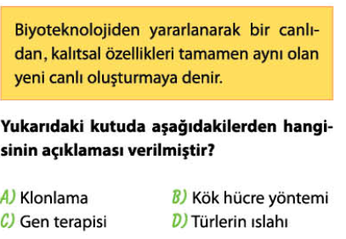

Slide 36
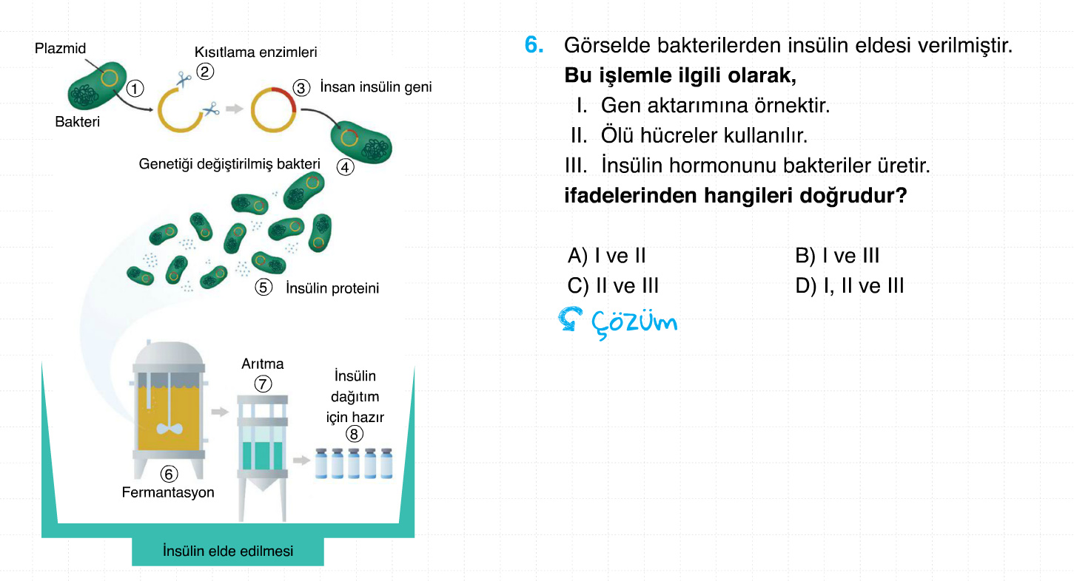

Slide 37
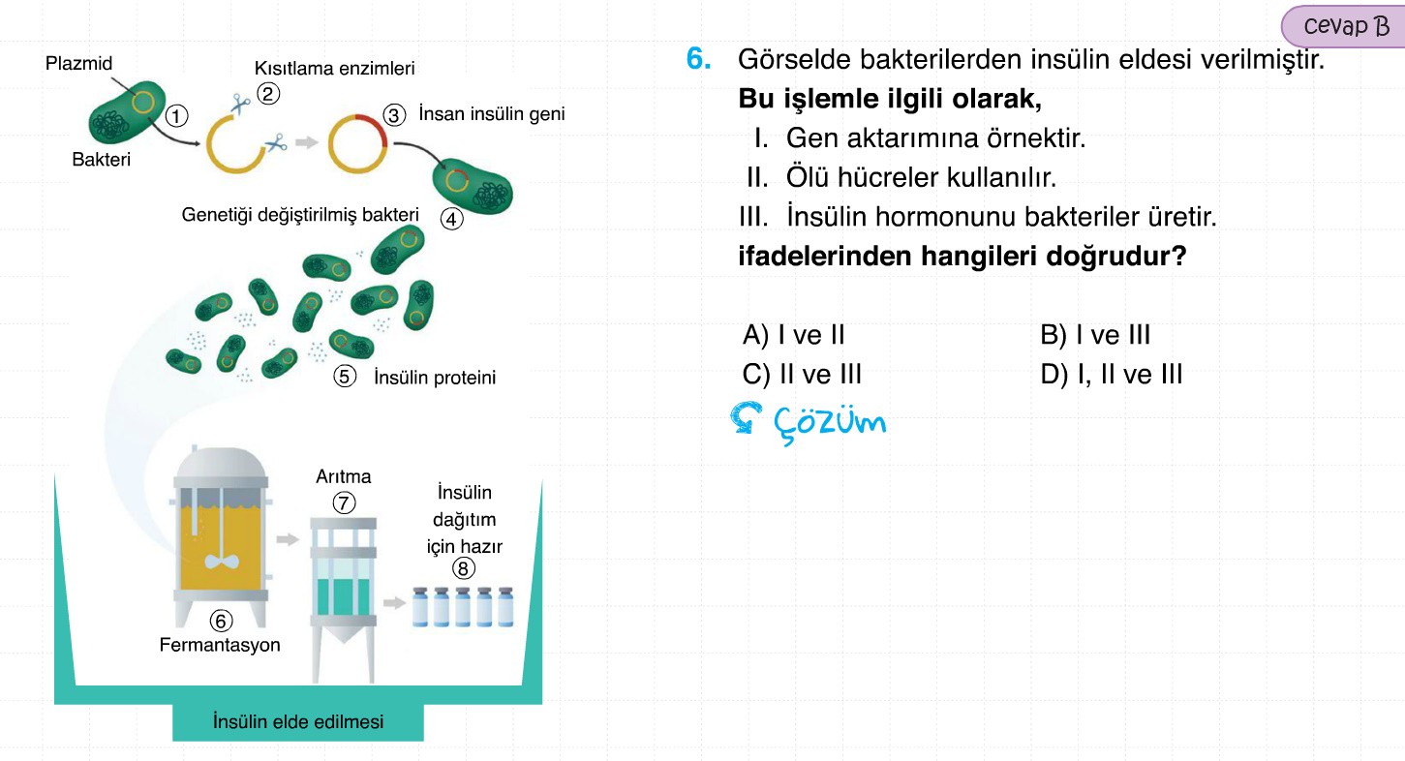

Slide 38



